Slide 1
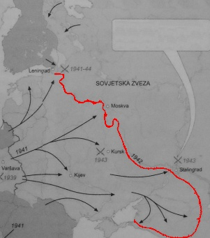
VZHODNA FRONTA

Slide 2
1941
Na vzhodu se z neuspelo nemško izvedbo načrta Barbarosse konča bliskovita vojna,
fronta se ustavi na črti (Leningrad,predmestje Moskve, Kavkaz).
VZHODNA FRONTA
Leningrad
Moskva
Stalingrad
Kavkaz

Slide 3
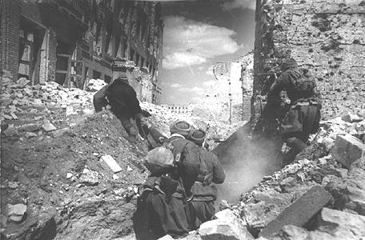
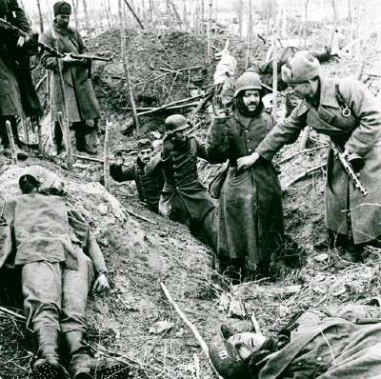
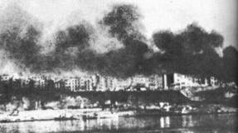
Bitka za Stalingrad velja za eno
najbolj krvavih bitk v zgodovini.

Slide 4
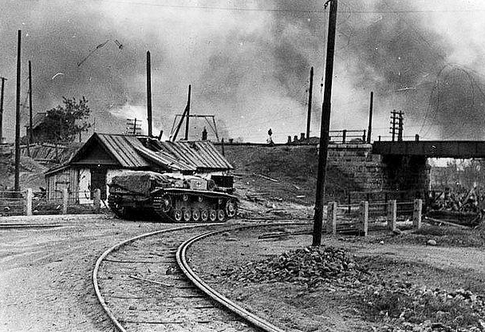
17. avgust 1942
Začne se splošna ofenziva (južni del),
napad usmerjen v industrijski Stalingrad,
kljub težkim razmeram, Stalin ni dovolil umika,
veliko žrtev.
ofenziva = delovanje oboroženih sil velikega obsega z namenom zavzeti strateško pomembno ozemlje ali uničiti veliko nasprotnikovih sil oz. napad.

Slide 5
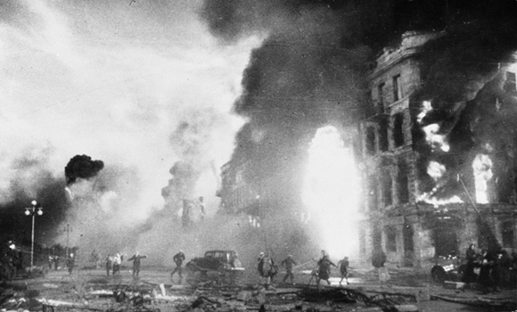
NOVEMBER 1942
Nemci imajo nadzor že nad 90% mesta,
Rdeča armada (1.000.000 vojakov) začne protinapad,
obkoli več kot 330.000 mož (oskrba z letali),
zmanjka jim hrane in streliva.
Stalingrad je povsem porušen.
goreče stavbe v Stalingradu

Slide 6
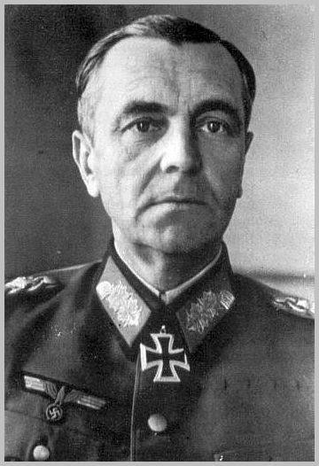
2. februar 1943
General von Paulus podpiše vdajo 91.000 vojakov,
Sovjeti jih pošlejo v Sibirijo,
po vojni se jih domov vrne okoli 5.000.
general von Paulus

Slide 7
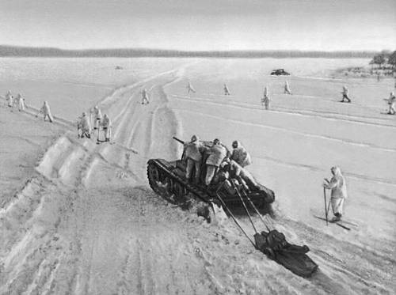
Namen napada?
Nemci so napadli Stalingrad, da bi prišli za hrbet
dobro branjeni Moskvi.

Slide 8
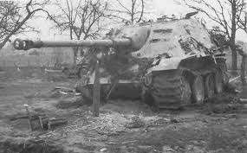
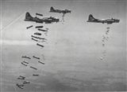
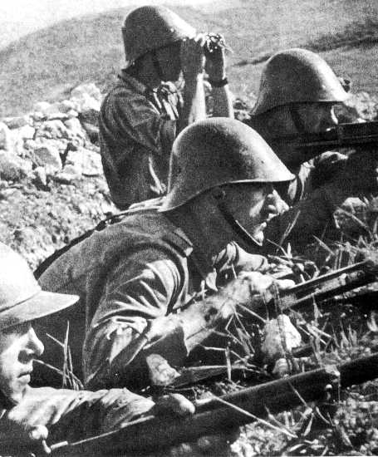
Orožje

